Slide 1

《投资者教育系列之股市指标小课堂》
MACD实战技巧2：
MACD的各种死叉回避风险与机会捕捉
主讲老师 梁洁云
授课日期 2026 .03.30
投顾执业编码：A1120619060027
基金执业编码：A20250623004965
中国·广州

Slide 2
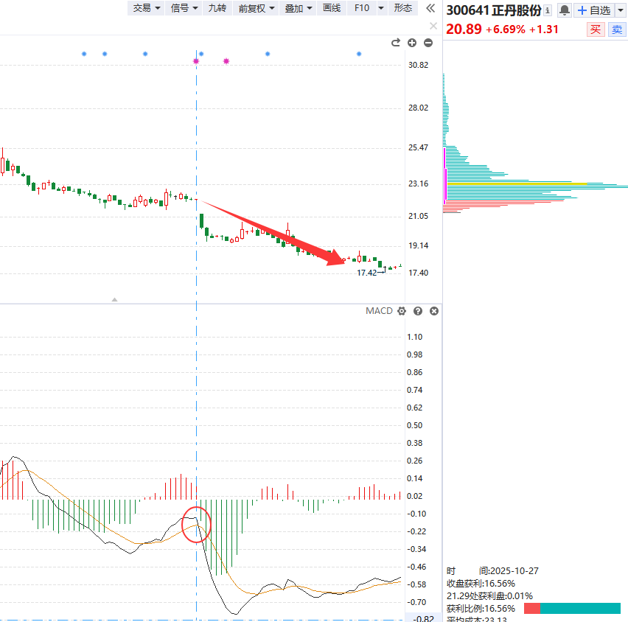
1、MACD的零下一次死叉
发生在空头区域的死叉，说明空方气势正盛，看空信号更明确，一般情况下，股价都会加速下跌。
经传多赢资深投顾:梁洁云(A1120619060027)观点基于软件数据和理论模型分析，仅供参考，不构成投资建议，市场有风险，投资需谨慎!

Slide 3
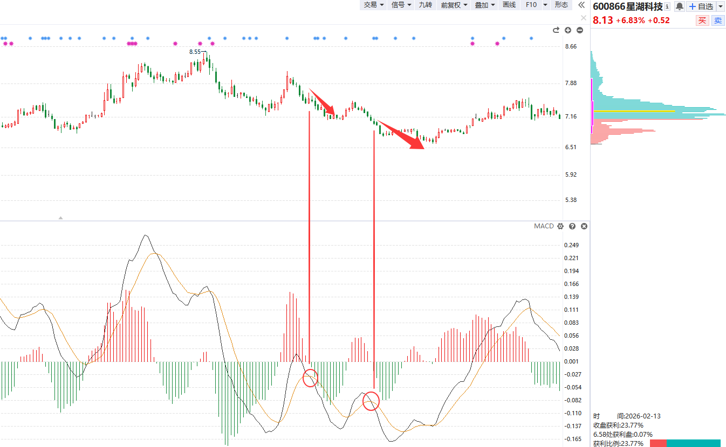
2、零上二次死叉坚决看空
零上死叉属于调整状态，零下一次死叉开始看空，二次死叉则坚决看空。特别是二次死叉的低点还比一次死叉的低点低。弱势区域的二次死叉，说明多头反扑失败，接下来股价大概率就是下跌中继的开始，且速度和幅度都会较大。
经传多赢资深投顾:梁洁云(A1120619060027)观点基于软件数据和理论模型分析，仅供参考，不构成投资建议，市场有风险，投资需谨慎!

Slide 4
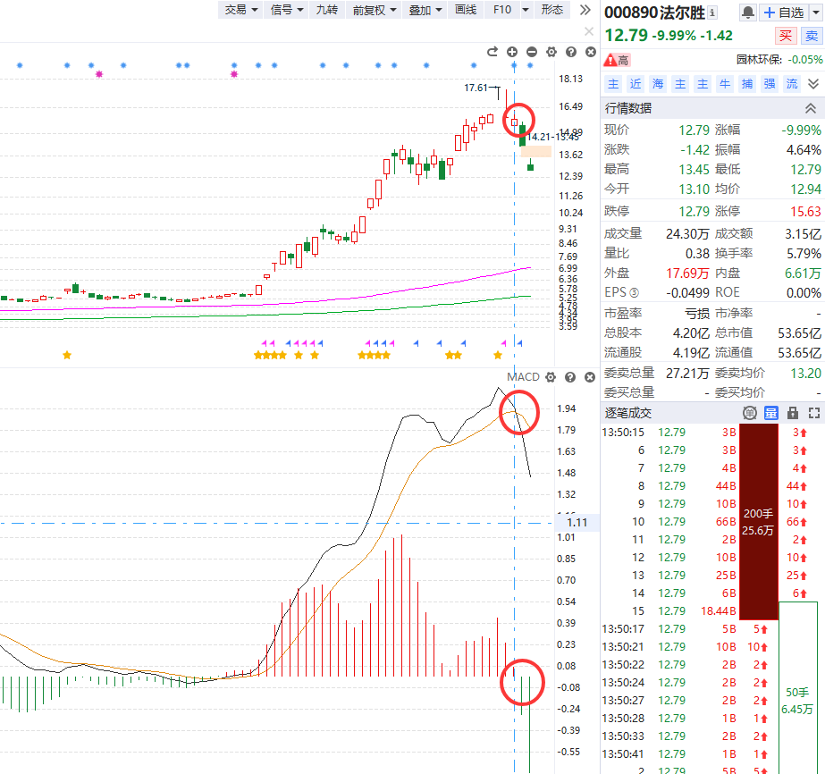
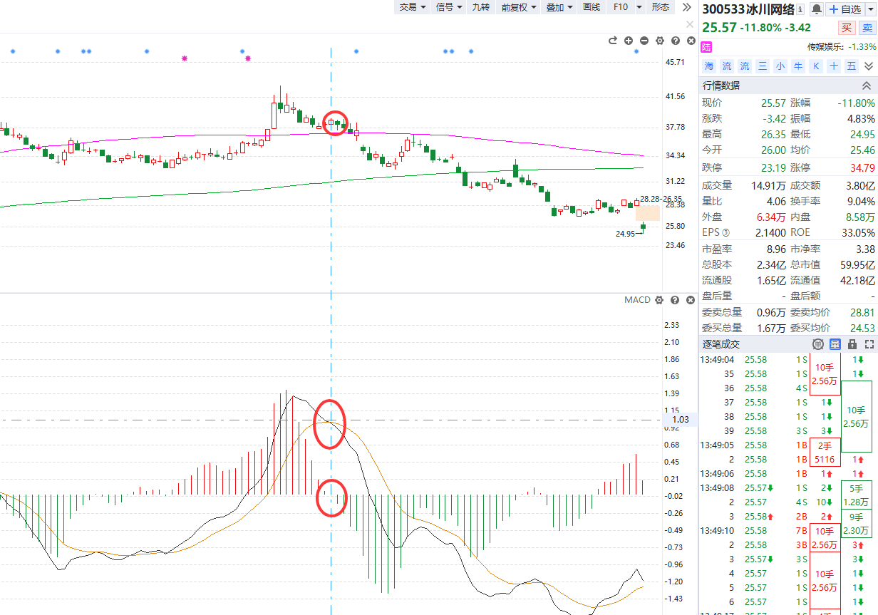
3、第一根绿柱高位死叉卖在多翻空
经传多赢资深投顾:梁洁云(A1120619060027)观点基于软件数据和理论模型分析，仅供参考，不构成投资建议，市场有风险，投资需谨慎!

Slide 5
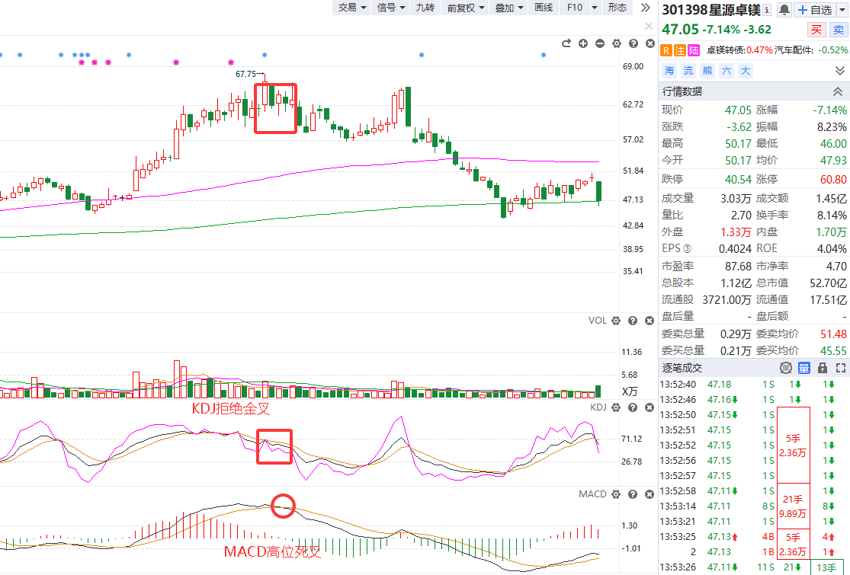
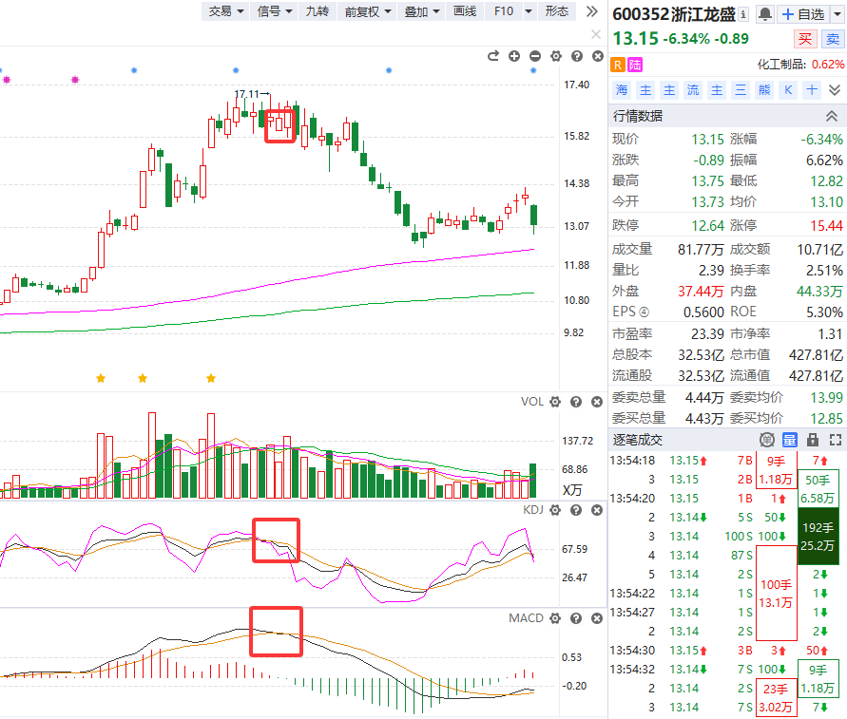
4、MACD与KDJ结合卖在次高点
经传多赢资深投顾:梁洁云(A1120619060027)观点基于软件数据和理论模型分析，仅供参考，不构成投资建议，市场有风险，投资需谨慎!

Slide 6
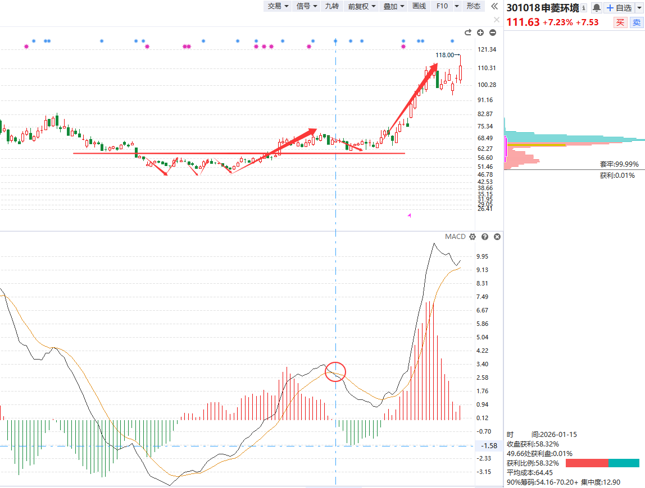
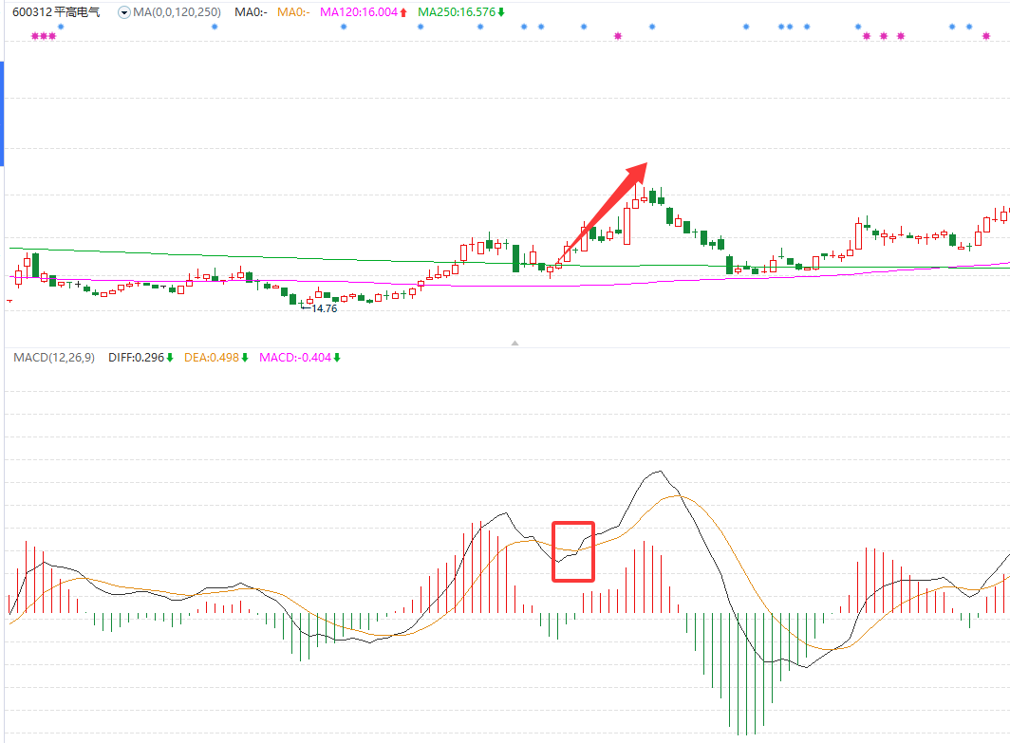
5、MACD的零上死叉多为回档
非高位对的零上死叉，多为回调，主力回档洗盘
经传多赢资深投顾:梁洁云(A1120619060027)观点基于软件数据和理论模型分析，仅供参考，不构成投资建议，市场有风险，投资需谨慎!
Notes:
特殊应用：上升途中三点绿

Slide 7
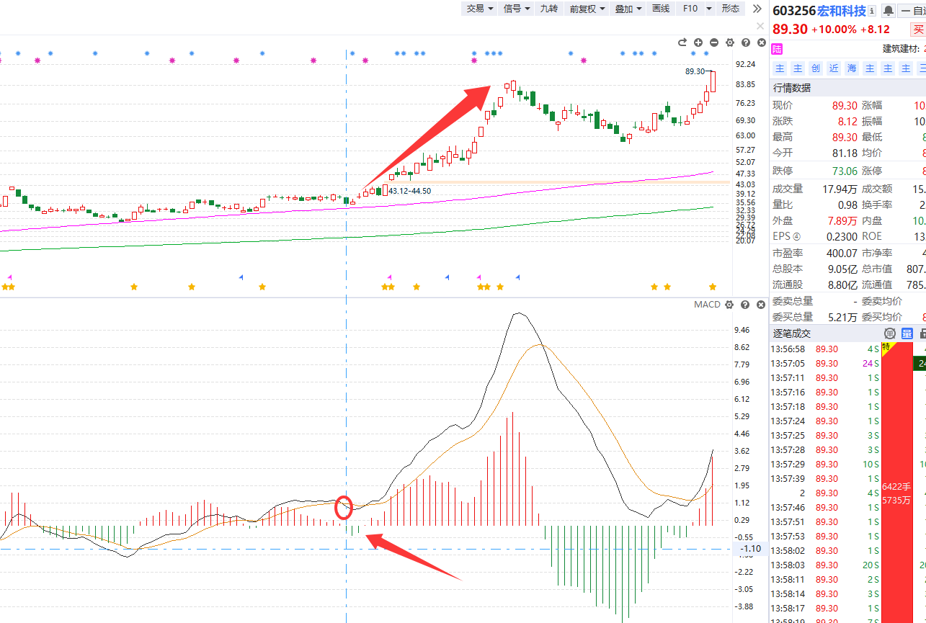
6、衍生：零上死叉+上升途中三点绿
MACD出现绿柱一般而言不是好事，因为绿柱代表空方占优，股价走势转弱。
但如果是在趋势股的上升回档时出现的绿柱，而且此时只有三根绿柱，第四天就可以放量上攻，那么后市看涨，可以低吸买入。
经传多赢资深投顾:梁洁云(A1120619060027)观点基于软件数据和理论模型分析，仅供参考，不构成投资建议，市场有风险，投资需谨慎!
Notes:
特殊应用：上升途中三点绿

Slide 8

5、MACD与KDJ结合长线短做
经传多赢资深投顾:梁洁云(A1120619060027)观点基于软件数据和理论模型分析，仅供参考，不构成投资建议，市场有风险，投资需谨慎!

